Slide 1
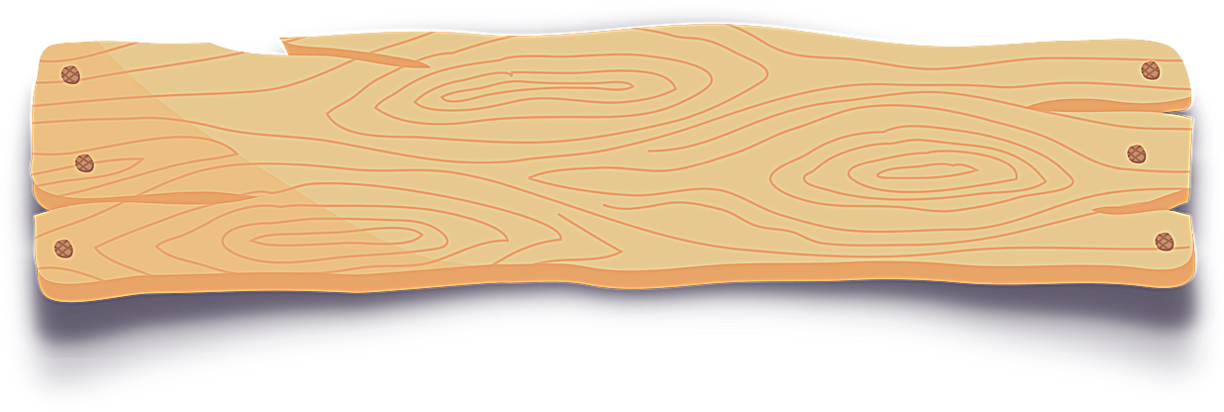

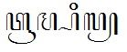

Kuis
4. Aksara ikii wacane...
A. Trampil
C. Krambil
B. Srampil
D. Trampol

Slide 2

Kuis
5. Aksara ikii wacane...
A. ngumbah sepur
C. numpak sepur
B. nunggang sepur
D. nonton sepur

